Slide 1

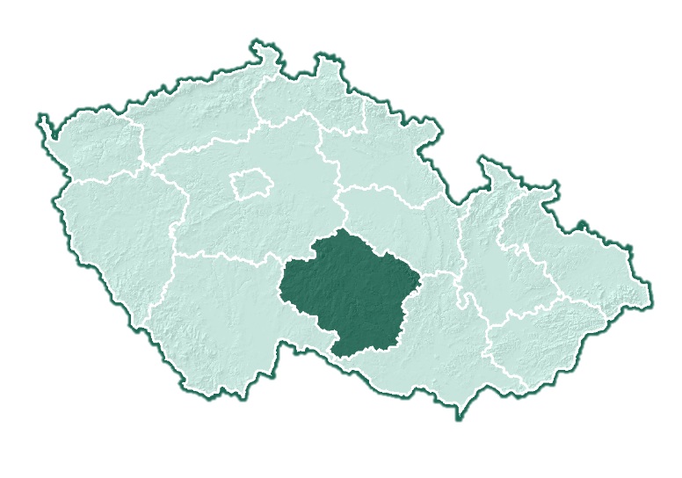

Ekonomické nástroje pro spolufinancování aktivit OH obcí

Slide 2

Autorizovaná obalová společnost EKO-KOM, a. s.
  společnost založená v roce 1997 předními výrobci a plniči obalů za účelem plnění požadavků směrnice o obalech
  státem autorizovaná obalová společnost podle zákona č. 477/2001 Sb., o obalech
  zajišťuje zpětný odběr a využití obalů a obalových odpadů osobám, které uvádí na trh nebo do oběhu obaly nebo balené zboží (prodejci, plniči, distributoři a dovozci obalů) formou Sdruženého plnění
  není „odpadářskou“ firmou a s odpady fyzicky nenakládá

Slide 3
Ekonomika odpadového hospodářství v roce 2020
Na základě dat z dotazníkového šetření přinášíme každý rok přehledy ekonomických ukazatelů v odpadovém hospodářství obcí.
Náklady na odpadové hospodářství obecně závisí na množství a struktuře odpadů, pro které je služba zajišťována, dále pak na rozsahu a způsobu poskytované služby v souladu s legislativními požadavky a v neposlední řadě také na mandatorních výdajích daných legislativou (např. poplatky a daně). Mezi významné vlivy ovlivňující výše uvedené faktory lze zařadit životní úroveň obyvatel v jednotlivých regionech a jejich spotřební vzorce chování, hustotu osídlení, geografické podmínky, dopravní obslužnost území, způsoby sběru a svozu komodit, dostupnost a vybavenost technologií pro nakládání s odpady, konkurenci firem nakládajících s odpady, způsob stanovování ceny za službu a další.

Slide 4
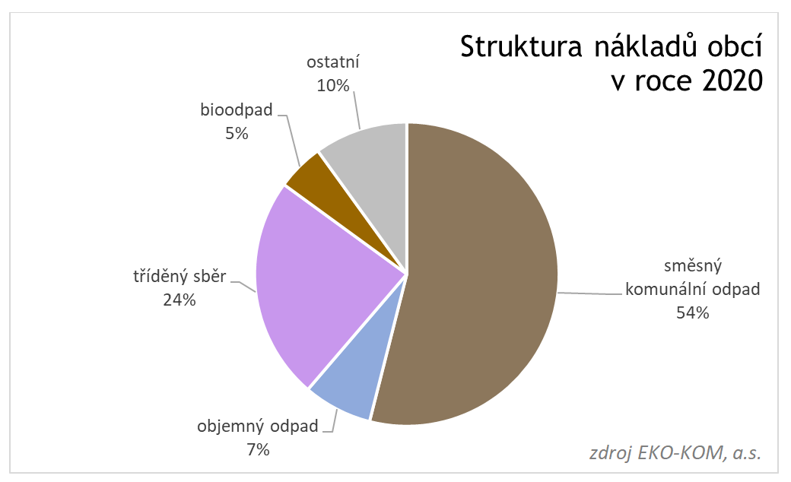
Průměrné náklady na OH v ČR
Celkové náklady v odpadovém hospodářství jsou součtem všech nákladových položek, které obce v Dotazníku vyplňují. V přepočtu na obyvatele tedy umožňují obce porovnat z hlediska celkové výše odpadových služeb.
Notes:
Jak je vidět v následujícím grafu (graf 1), který zobrazuje strukturu celkových nákladů, největší podíl nesou náklady na sběr a svoz směsného komunálního odpadu (v roce 2020 to bylo 54 %). Následovány jsou náklady na sběr a svoz tříděných odpadů, které tvoří cca 24 %. Dalšími významnými složkami jsou náklady na objemné odpady a náklady na bioodpady.

Slide 5
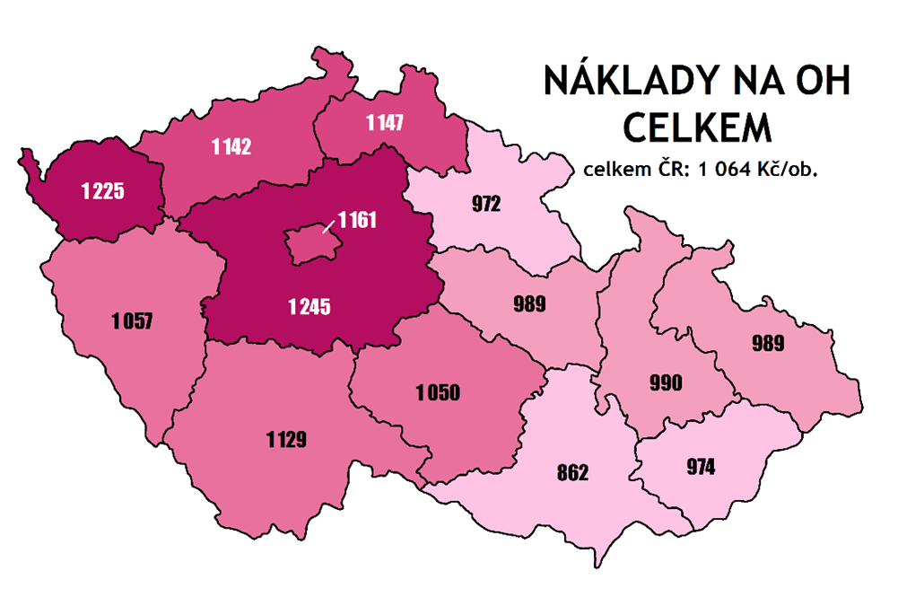
Celkové náklady v Kč/ob. v roce 2020 podle krajů

Slide 6
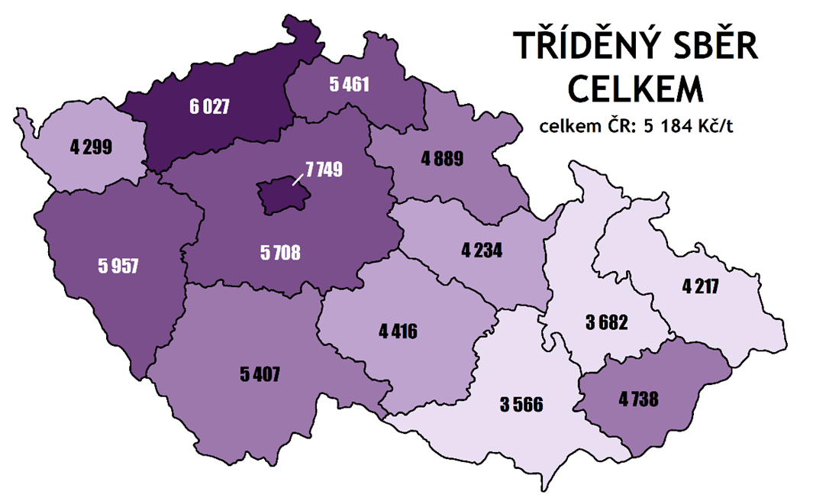
Náklady na tříděný sběr v Kč/t v roce 2020 podle krajů

Slide 7
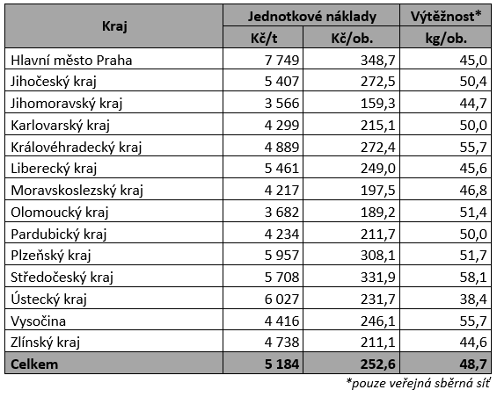
Náklady na tříděný sběr v roce 2020 podle krajů
https://www.ekokom.cz/ekonomika-odpadoveho-hospodarstvi-v-roce-2020/

Slide 8
Spolupráce s obcemi
Integrovaný systém nakládání s komunálními o obalovými odpady
  Použité obaly a obalové odpady jsou sbírány v rámci systému nakládání s komunálními odpady, který stanoví obec podle zákona o odpadech.
  EKO-KOM, a.s. hradí obcím náklady spojené se zpětným odběrem a využitím obalové složky komunálních odpadů.
  EKO-KOM a.s. odměna je počítána ze všech vytříděných obalových tun, které se seberou v rámci tříděného sběru.
  Odměny pro obce vycházejí z průměrných nákladů obcí na tříděný sběr a služby s ním spojené.
  Odměny jsou koncipovány motivačně za účelem dalšího rozvoje tříděného sběru.

Slide 9
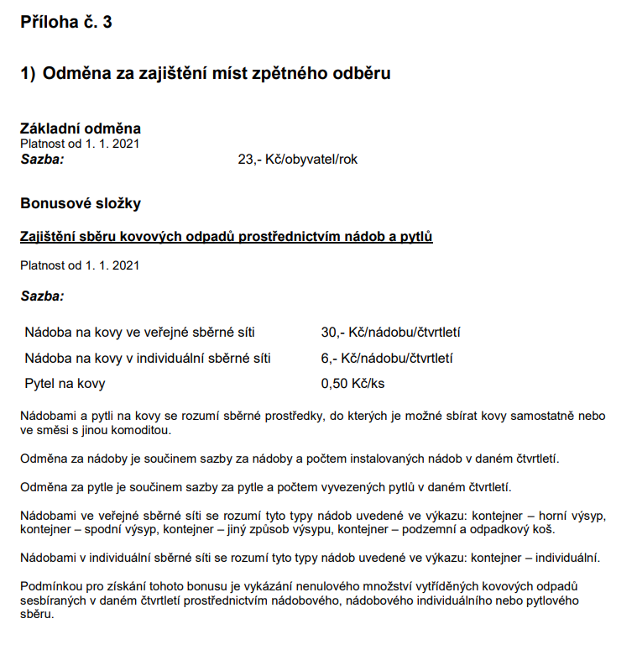
  Základní odměna byla v roce 2021 zvýšena o 3,- Kč/obyvatel/rok
  Došlo ke zrušení bonusu Zajištění minimální dostupnosti sběrné sítě Sazba: 8,-Kč/obyvatel/rok
Sazebníky pro obce v roce 2021
  Zajištění sběru kovových odpadů prostřednictvím nádob a pytlů – bonus zachován i v roce 2021

Slide 10
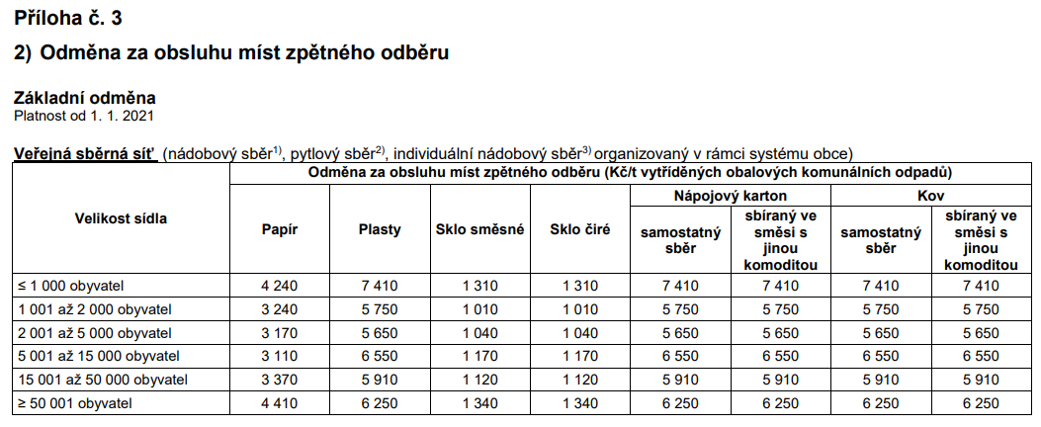
Sazebníky pro obce v roce 2021
Notes:
V sazebníku 2020 bylo uvedeno celkem 7 velikostních skupin obcí (15001 - 40000, 40001 – 100000, více než 100000)
od roku 2021 dochází ke změně u velikostní skupiny obcí 15001 – 50000 a poté již více než 50001
Dále dochází k výraznému navýšení odměn u NK a KOV + sloučení samostatný sběr nebo ve směsi

Slide 11
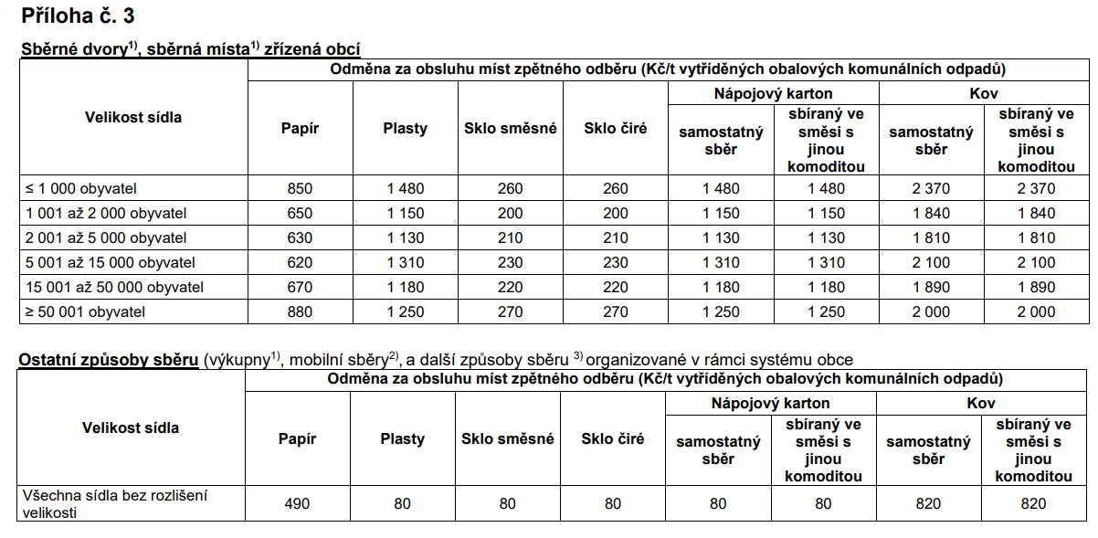
Sazebníky pro obce v roce 2021
Notes:
U sběrných dvorů dochází k navýšení sazeb pro papír, plasty, nápojový karton a kov
U ostatních způsobů sběru – navýšení a sjednocení sazby – samostatný sběr nebo ve směsi s jinou komoditou

Slide 12
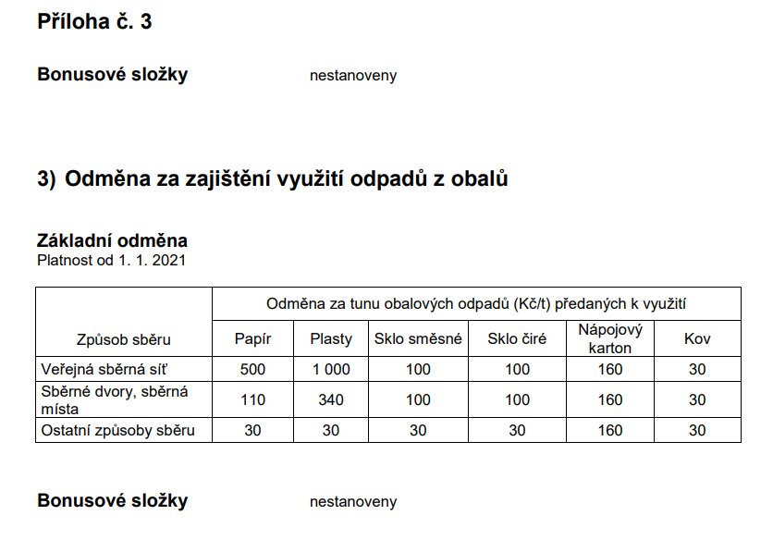
Sazebníky pro obce v roce 2021
Notes:
V roce 2021 došlo k výraznému navýšení odměny za zajištění využití odpadů z obalů
160 papír - 500
720 plasty-1000

Slide 13
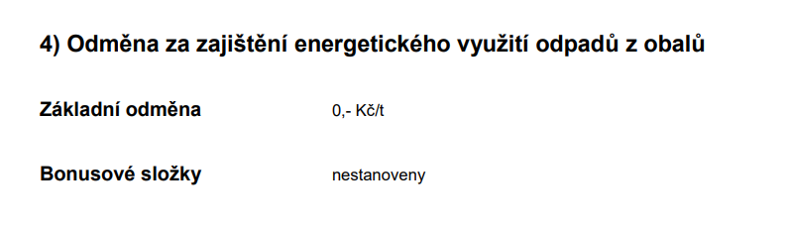
Sazebníky pro obce v roce 2021

Slide 14
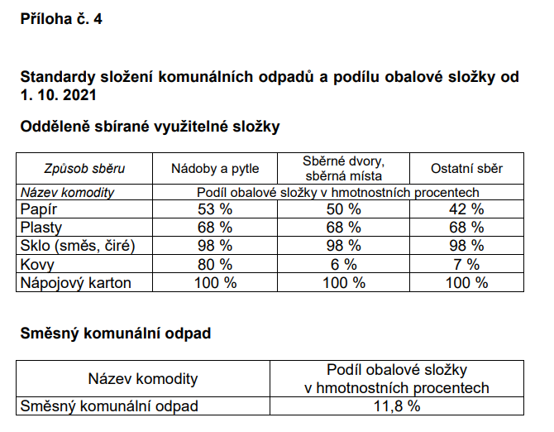
Sazebníky pro obce v roce 2021
Notes:
Obalová složka u papíru se změnila v průběhu roku a to ze 48% - nově na 53%
U skla dochází ke snížení o 1% z 99%

Slide 15
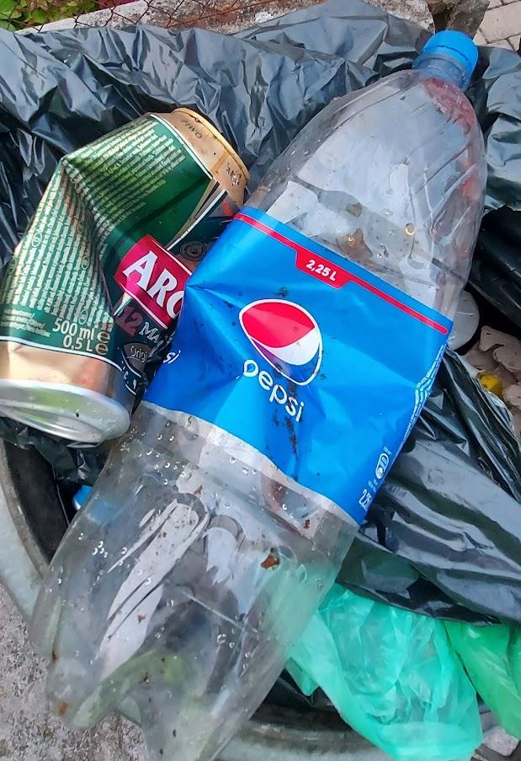
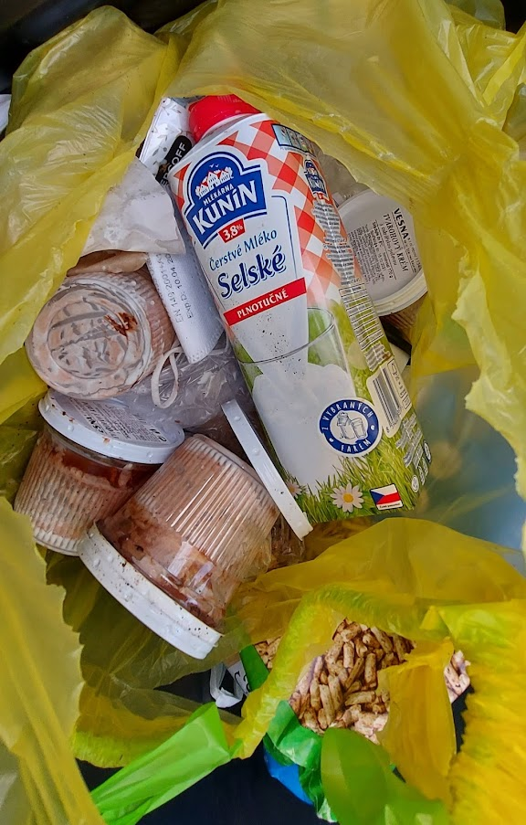
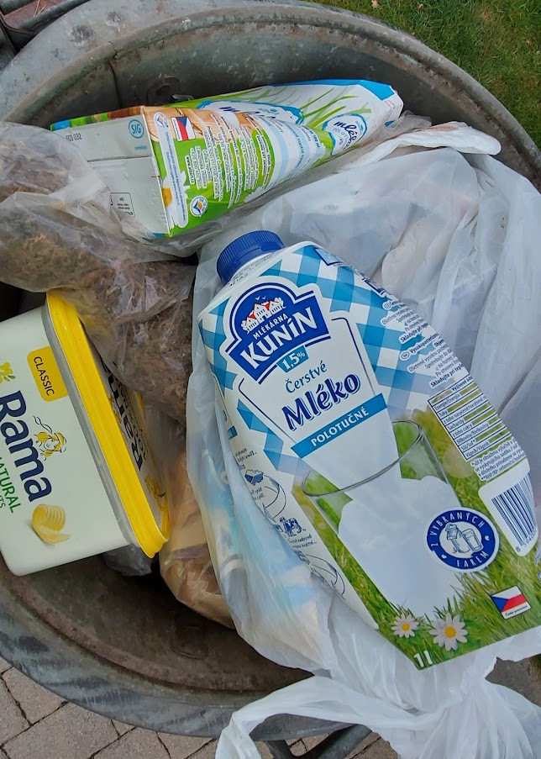
Zač bonusy nebudou…..
Notes:
Obalová složka u papíru se změnila v průběhu roku a to ze 48% - nově na 53%
U skla dochází ke snížení o 1% z 99%

Slide 16
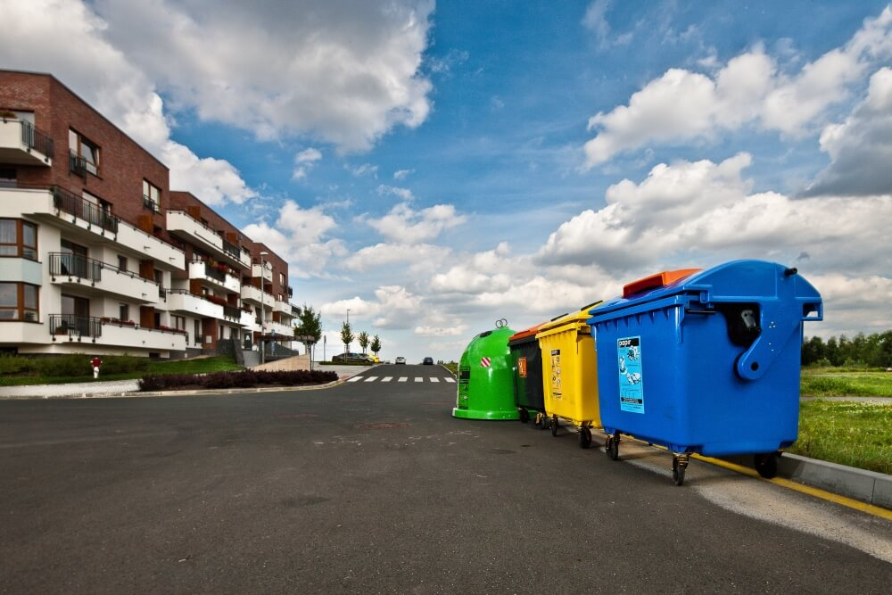

Technická podpora pro obce
  Nákup a bezplatná výpůjčka kontejnerů na tříděný odpad
  V letošním roce bylo pořízeno celkem 125 nových nádob ve třech vlnách
  (03/2021; 06/2021; 09/2021)
  PAPÍR: 34ks PLAST: 20ks SKLO BAREVNÉ/BÍLÉ: 44ks KOV: 27ks
  Pytle pro sběr kovových obalů
V letošním roce distribuováno 2 500 ks
  Pytle pro sběr nápojových kartonů

Slide 17
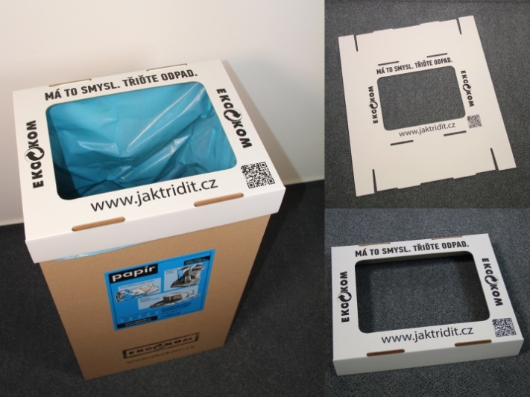
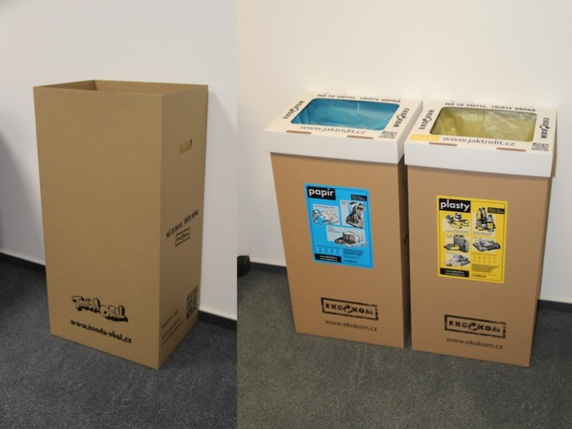
Technická podpora pro obce
  Papírové boxy na tříděný odpad pro školy a obecní prostory
  V letošním roce umístěno celkem 700 ks
  BEZPLATNÉ DODÁNÍ!

Slide 18
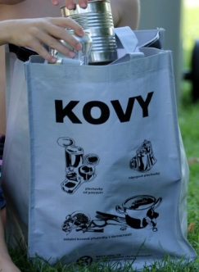
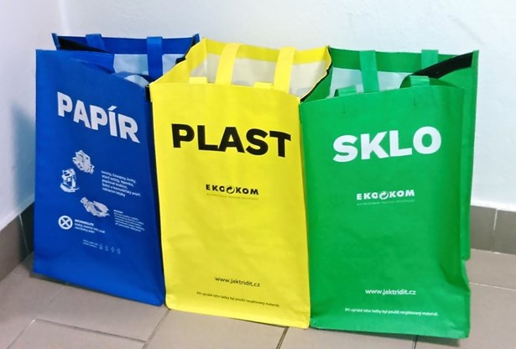
Technická podpora pro obce
  Prodej tašek na třídění odpadů pro domácností
  1 650 sad malých tašek, 2 010 ks malých tašek KOV, 4 958 sad velkých tašek, 2 265 ks velkých tašek KOV
  Celkem 10 883 sad tašek do domácností
TYP | CENA ZA JEDNOTKU bez DPH | CENA ZA JEDNOTKU včetně DPH
TYP A (větší 40 litrů) UNIVERZÁLNÍ POTISK | 34,90 Kč | 42,30 Kč
TYP B (menší 20 litrů) UNIVERZÁLNÍ POTISK | 31,90 Kč | 38,60 Kč
TYP C (větší 40 litrů) UNIVERZÁLNÍ POTISK - KOVY | 14,50 Kč | 17,55 Kč
TYP D (menší 20 litrů) UNIVERZÁLNÍ POTISK – KOVY | 13,50 Kč | 16,34 Kč

Slide 19
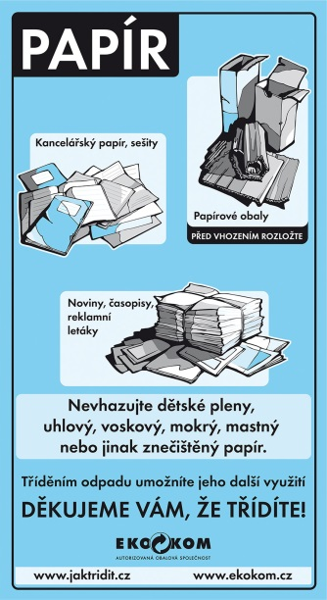





Technická podpora pro obce
  Samolepky na kontejnery – bezplatné dodání

Slide 20



Technická podpora pro obce

Slide 21

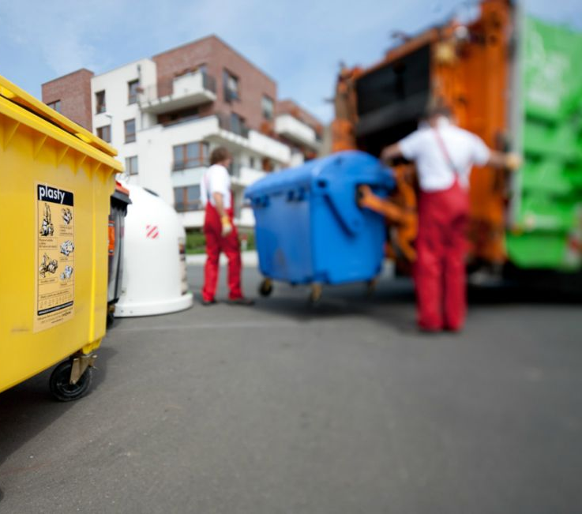



DĚKUJI VÁM ZA POZORNOST
Jana Úšelová
Regionální manažerka AOS EKO-KOM pro Kraj Vysočina
uselova@ekokom.cz
602 432 983

